Slide 1

RapidMiner NLP Tools:
Synax Parsing
ANGEWANDTE INFORMATIK IV
UNIVERSITÄT BAYREUTH
BACHELORARBEIT

Slide 2

Einleitung, notwendigkeit der syntax analyse und des syntaktischen Parsens, notwendigkeit der evaluierung (jetzt oder in kapitel nlp)
+ Ziel der Arbeit

Slide 3
Gliederung
Natural Language Processing
Konzept des Evaluations-Rahmenwerks
Implementierung
Evaluierung der Parser und Live Demo
Verwandte Arbeit
Schluss

Slide 4
NLP Grundlagen: Part-of-Speech Tags
My dog also likes eating sausage.
My/PRP$ dog/NN also/RB likes/VBZ eating/VBG sausage/NN ./.
[My dog]_{Nominalphrase}
[likes eating sausage]_{Verbalphrase}
Notes:
Vortrag Philipp Scholz – Part-of-Speech Tags, hier nicht so ausführlich

Slide 5
NLP Grundlagen: Konstituenten
Konstituente hat Tag und Spanne an Wörtern
Können verschachtelt sein
Syntaktische Komponenten des Satzes
Verwendet wird Tag-Set der Penn-Treebank (26 Tags)

Slide 6
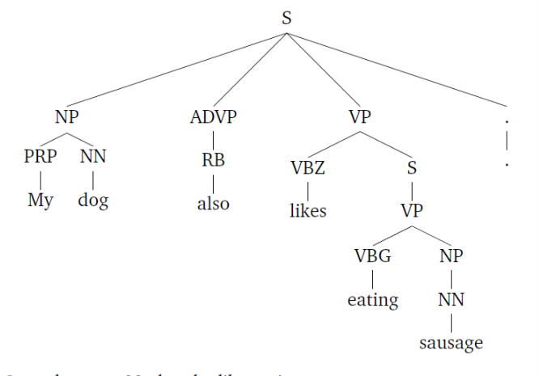
NLP Grundlagen: Konstituenten
(S
(NP (PRP$ My) (NN dog))
(ADVP (RB also))
(VP (VBZ likes)
(S
(VP (VBG eating)
(NP (NN sausage)))))
(. .))

Slide 7
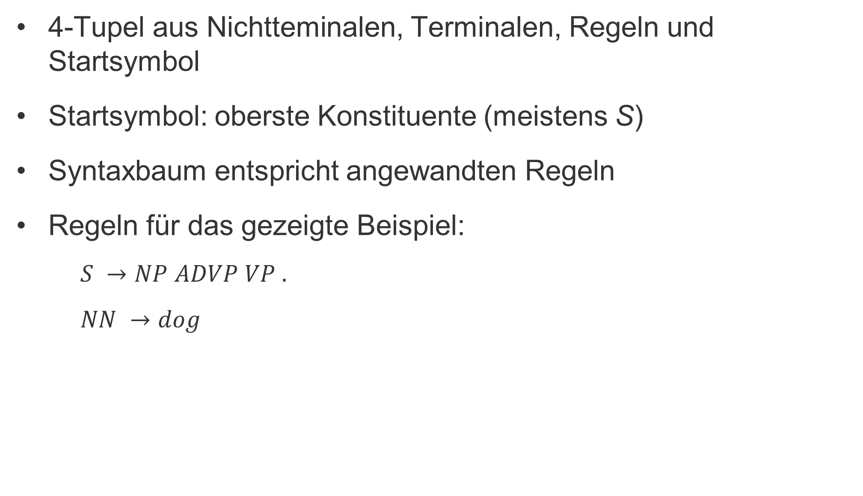
NLP Grundlagen: Kontextfreie Grammatik
4-Tupel aus Nichtteminalen, Terminalen, Regeln und Startsymbol
Startsymbol: oberste Konstituente (meistens S)
Syntaxbaum entspricht angewandten Regeln
Regeln für das gezeigte Beispiel:
$S →NP ADVP VP .$
$NN →dog$

Slide 8
NLP Grundlagen: Syntaktisches Parsen
Def.: Aufgabe des Erkennens eines Satzes und des Zuweisens einer syntaktischen Struktur
Parsen als Suche (Top-Down vs. Bottom-Up)

Slide 9

NLP Grundlagen: Ambiguität
I shot an elephant in my pajamas. (Anbindungs-Ambiguität)
Old men and women (Koordinations-Ambiguität)
Kombiniert: I shot wild elephants and lions in my pajamas.
I [shot] [wild elephants] and [lions] [in my pajamas].
I [shot] [wild elephants and lions] [in my pajamas].
I [shot] [wild elephants] and [lions in my pajamas].
I [shot] [[wild elephants and lions] in my pajamas].
Zahl an unterschiedlichen Syntaxbäumen kann exponentiell wachsen

Slide 10
NLP Grundlagen: Ambiguität
Problem: Alle Versionen sind grammatikalisch korrekt
→ Parser muss alle möglichen Bäume finden
Ansatz zum effizienten Errechnen: Dynamische Programmierung
Algorithmen: Chart Parsing, Earley- und CKY-Algorithmus

Slide 11
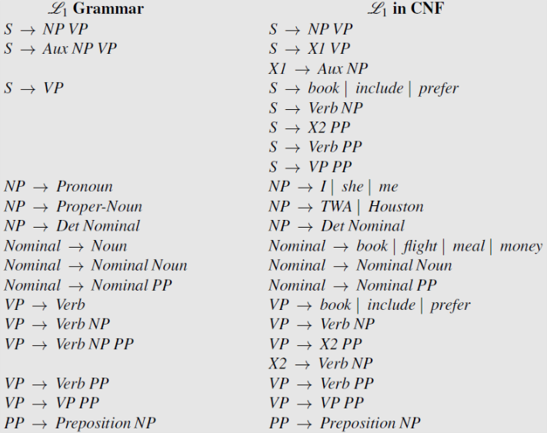

Slide 12
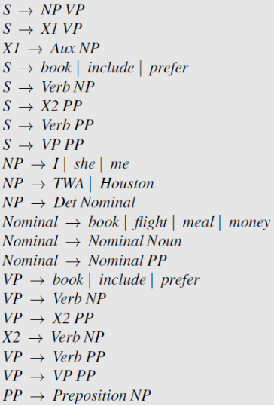
NLP Grundlagen: CKY-Algorithmus
Book
the
flight
through
Houston
Noun, Verb
S, VP, Nominal
[0,1]
[0,2]
[0,3]
[0,4]
[0,5]
Det
[1,2]
[1,3]
[1,4]
[1,5]
Noun
Nominal
[2,3]
[2,4]
[2,5]
Prep
[3,4]
[3,5]
Proper-Noun
NP
[4,5]

Slide 13
NLP Grundlagen: CKY-Algorithmus
Book
the
flight
through
Houston
Noun, Verb
S
S1
S2
S3
S, VP, Nominal
VP
VP
X2
X2
[0,1]
[0,2]
[0,3]
[0,4]
[0,5]
Det
NP
NP
[1,2]
[1,3]
[1,4]
[1,5]
Noun
Nominal
Nominal
[2,3]
[2,4]
[2,5]
Prep
PP
[3,4]
[3,5]
Proper-Noun
NP
[4,5]

Slide 14
NLP Grundlagen: CKY-Algorithmus
Lösungsbäume:
S2
VP
PP
Verb
NP
Prep
NP
S1
Det
Nominal
through
Houston
Verb
NP
the
flight
Book
Det
Nominal
the
Nominal
PP
S3
flight
Prep
NP
X2
PP
through
Houston
Verb
NP
Prep
NP
Det
Nominal
through
Houston
the
flight

